Slide 1
过渡

Slide 2
过渡的作用
控制元素新属性值的应用速度
属性 | 作用 | 值
transition-delay | 过渡开始之前的延迟时间 | <时间>
transition-duration | 设置过渡的时间 | <时间>
transition-property | 指定应用过渡的属性，全部属性用all代替 | 属性或all
transition-timing-function | 指定过渡期间计算中间值的方式 | ease（默认），ease-in（先慢后快），ease-out（先快后慢），ease-in-out（前后慢，中间快），linear（匀速）
transition | 简写属性 | transition:<trasition-property> <transition-duration> <gransiton-timing-function> <transiton-delay>

Slide 3
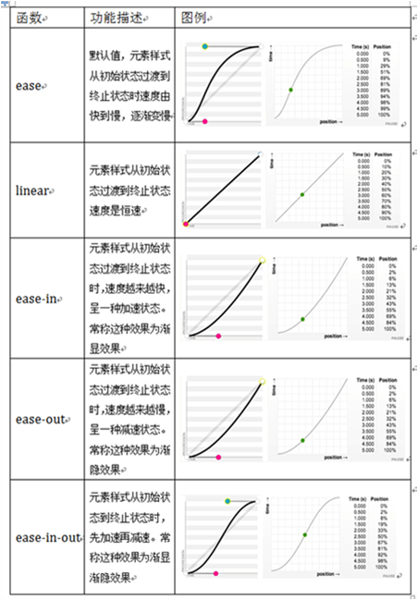
中间值

Slide 4
反向过渡
反向过渡：在原属性中也加入过渡属性，使元素能够能够平滑回到原来的状态

Slide 5
前缀
在使用过渡、动画以及变换的过程中，不同浏览器器需要添加不同的前缀
前缀 | 浏览器
-webkit- | 谷歌浏览器
-ms- | ie浏览器
-moz- | 火狐浏览器
-o- | Opera浏览器

Slide 6
动画

Slide 7
如何使用动画
在css中定义
在@keyframes中定义变化的属性动画属性

Slide 8
动画属性
属性 | 作用 | 值
animation-delay | 设置动画开始的延迟时间 | <时间>
animation-direction | 设置动画是否反向播放 | normal（默认）不反向
 |  | alternate：反向播放（反向播放也算一个播放次数）
animation-duration | 设置动画播放持续时间 | <时间>
animation-iteration-count | 设置动画重复的次数 | <数值>
animation-timing-function | 指定过渡期间计算中间值的方式 | ease（默认）
 |  | ease-in（先慢后快）
 |  | ease-out（先快后慢）
 |  | ease-in-out（前后慢，中间快）
 |  | linear（匀速）
animation-play-state | 允许动画暂停和重新播放，通常使用js去控制 | runing和paused
animation-name | 指定动画的名称 | <字符串>
animation | 简写属性 | animation: <animation-name> <animation-duration> <animation-timing-function> <animation-delay> <animation-iteration-count>

Slide 9
关键帧
设置动画执行到某个时间的状态
值 | 作用
to | 结束时的状态
from | 初始状态，如果省略则为元素自身的状态
百分比 | 动画执行到该百分比时的状态

Slide 10
动画结束
动画结束状态：动画播放完毕后，会变回原来的状态，并不会保持动画中的状态

Slide 11
变换
设置元素的线性变换
css属性transform

Slide 12
transform属性的值
作用 | 函数 | 参数
平移 | translate()：设置水平和垂直方向的移动 | translate()如果可以设置两个值，一个为x方向的移动，一个为y方向的移动，如果只有一个值，y方向默认为0
 | translateX()：设置水平方向的移动 | <长度值或百分比>
 | translateY()：设置垂直方向的移动
缩放 | scale()：整体缩放 | <数值>
 | scaleX()：设置水平方向上的缩放
 | scaleY()：设置垂直方向上的缩放
旋转 | rotate()：设置平面上旋转 | <角度>
 | rotateX()：沿X轴旋转
 | rotateY()：沿Y轴旋转
倾斜 | skew()：设置水平和垂直方向的倾斜 | <角度>
 | skewX()：设置水平方向的倾斜
 | skewY()：设置垂直方向的倾斜

